Slide 1
C9500 Užitá chemie
6. lekce
Dřevo, papír, kůže, textil
Mgr. Ing. Radka Kopecká, Ph.D.
175344@mail.muni.cz

Slide 2
Textilní vlákno
Vlákno je tenký dlouhý útvar, elastický a pevný s malým průměrem v příčném řezu. Textilní institut definuje vlákno jako textilní surovinu, která je obecně charakterizována flexibilitou a vysokým poměrem délky a tloušťky. Až do druhé poloviny 20. století spadaly textilní vlákna do rozmezí přibližně 10 – 50 pm v průměru a dlouhé přibližně 1 cm. Hrubší štětiny a monofily, i když byly tkané a pletené nejsou považovány za vlákna. V poslední době jsou zahrnuty jemnější vlákna (délka přibližně 1 dtex1 ) zvaná mikrovlákna. Mikrovlákna jsou vyrobená buď modifikací procesu spřádání taveniny, nanovlákna elektro-spřádání. (def. dle zákona)
Získáváme je z přírodních zdrojů, nikoliv chemickou cestou. Jejich přirozená chemická struktura zůstává nezměněna. Mají řadu vlastností, které se nepodařilo dosud napodobit při výrobě umělých vláken. Přírodní vlákna jsou dělena dle původu primární suroviny a to na vlákna organická (rostlinná, živočišná) a vlákna anorganická (z nerostů).

Slide 3
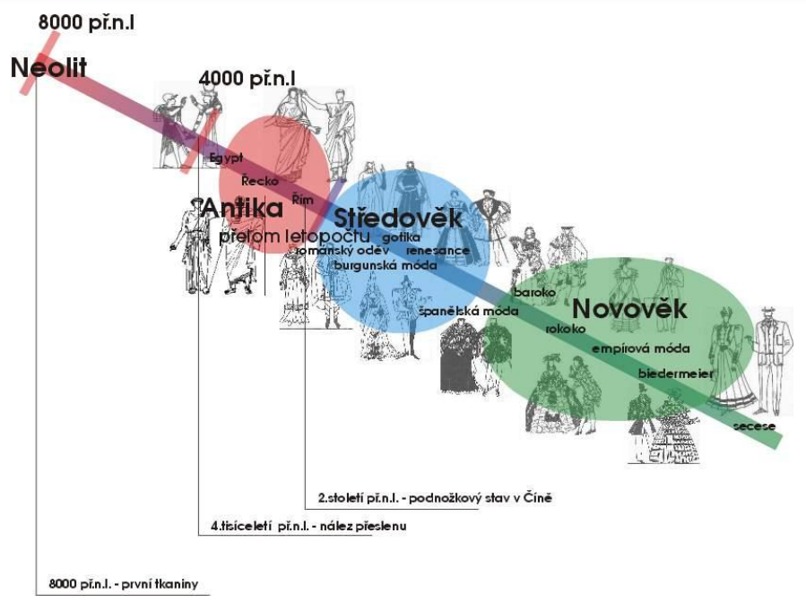
Historie textilní výroby
• cca 8000 př. n.l. - Jižní Amerika - objevena pravděpodobně nejstarší lněná tkanina
• cca.2000 př. n.l. - barvení indigem (Egypt)
• cca. 1000 n.l. - ponožky pletené z předené bavlny (Egypt)
• 1589 - mechanické pletení „stocking frame“ (Anglie)
• 1779 -1830 – předací stroje (Anglie)
• 1856 - syntetické barvivo (Anglie)
• 1892 - viskózové vlákno
• 1896 - skleněné textilní vlákno (Německo)
• 1937 - výroba polyamidového vlákna (USA)
• 1945 - výroba polyesterového vlákna (Anglie)
• 1956 - výroba polypropylénového vlákna (Italie)
• 1959 - syntetické elastické vlákno (USA)
• 1960 - pneumatický tkací stroj (Československo)
• 1964 - aramidové vlákno (USA)
• 1980 - mikrovlákno (Japonsko)
•1985-výrobananovláken(USA)

Slide 4
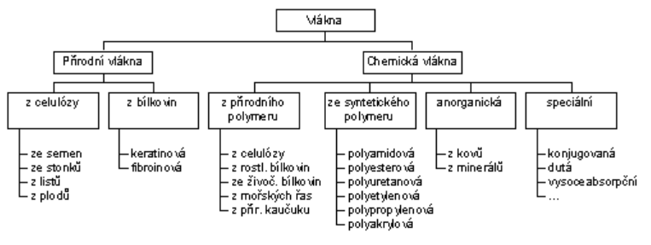
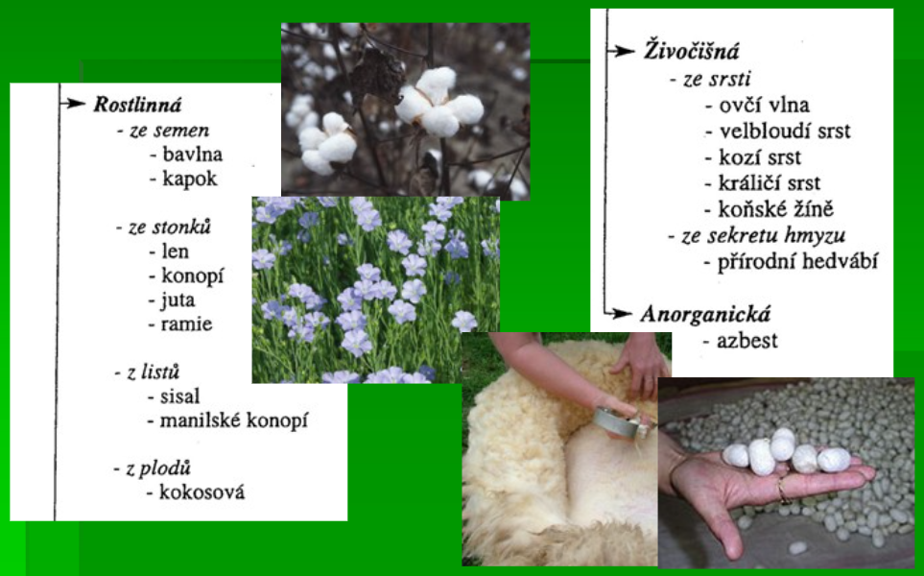
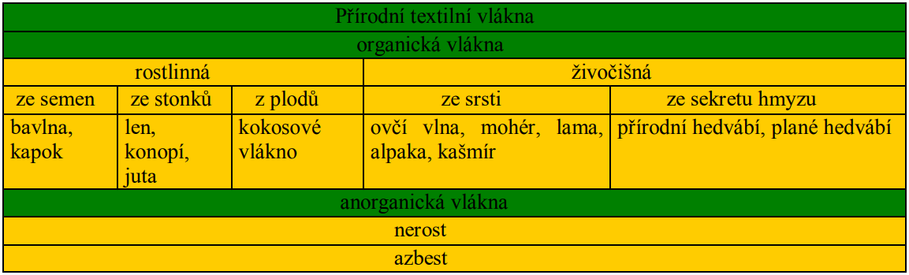
Textilní vlákna

Slide 5
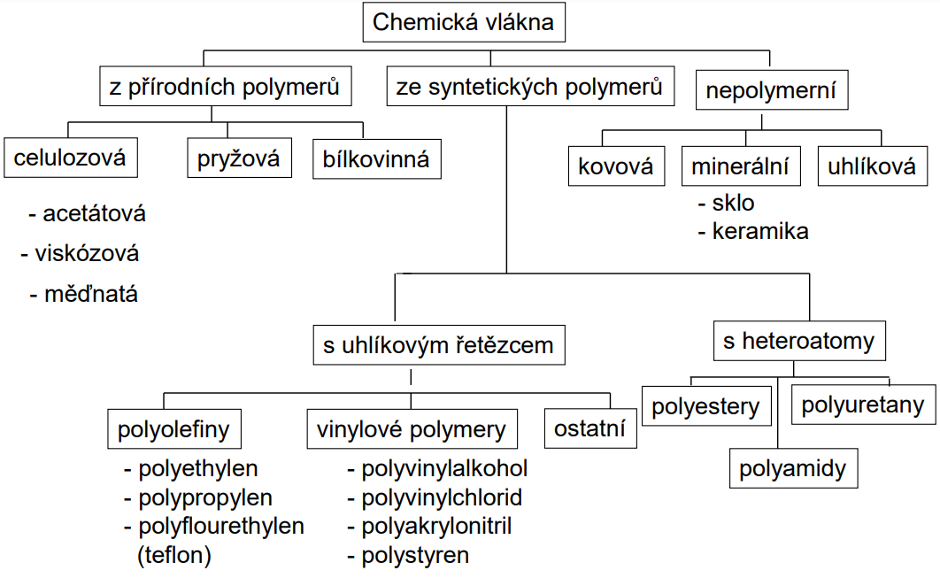

Slide 6
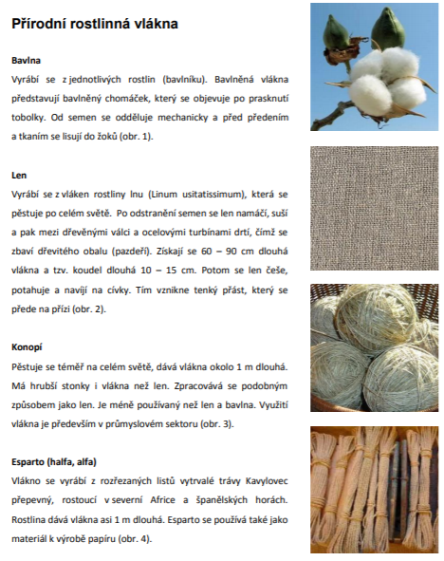
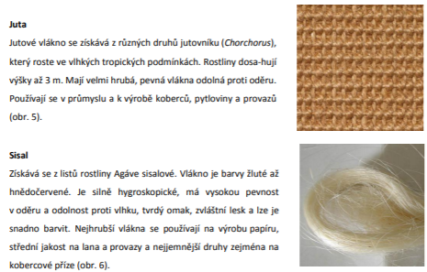

Slide 7
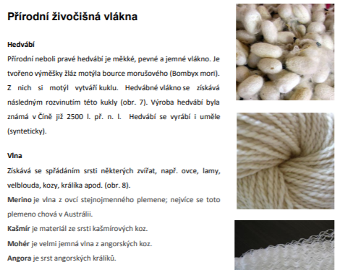
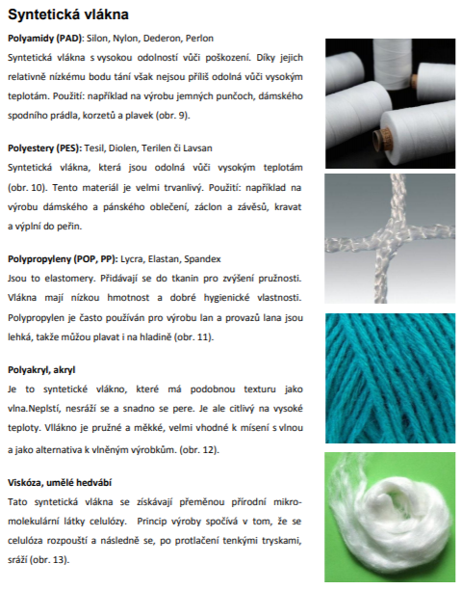

Slide 8
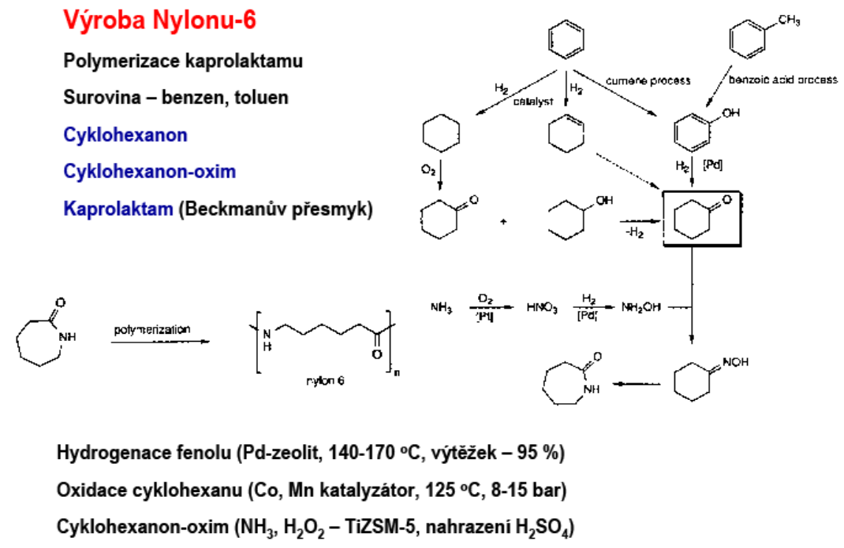

Slide 9
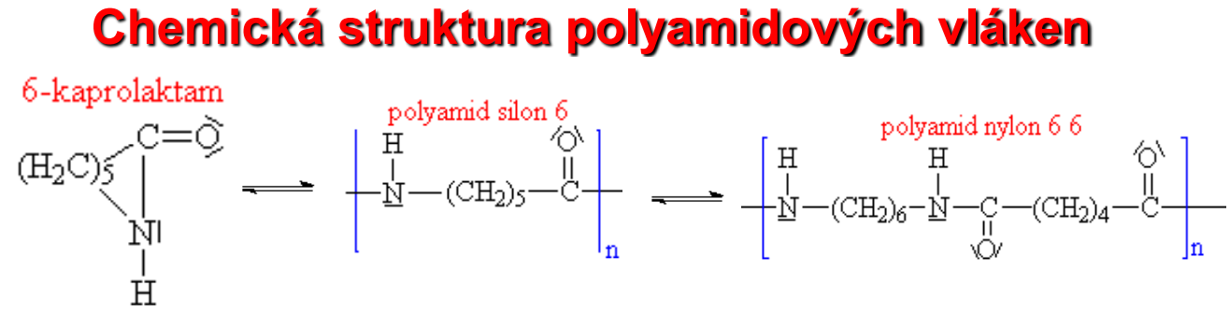
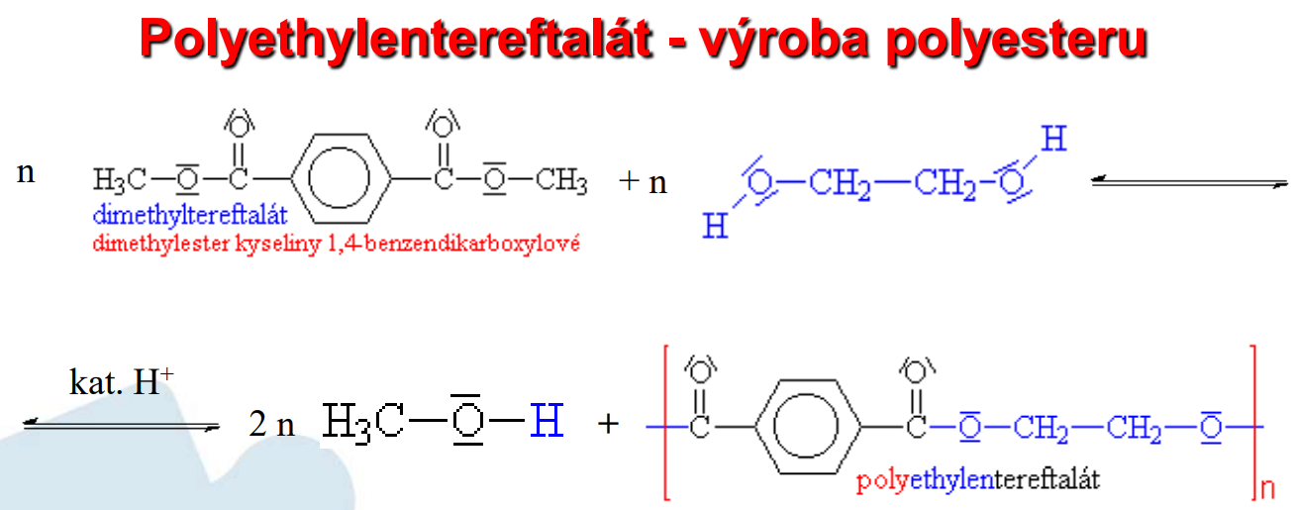

Slide 10
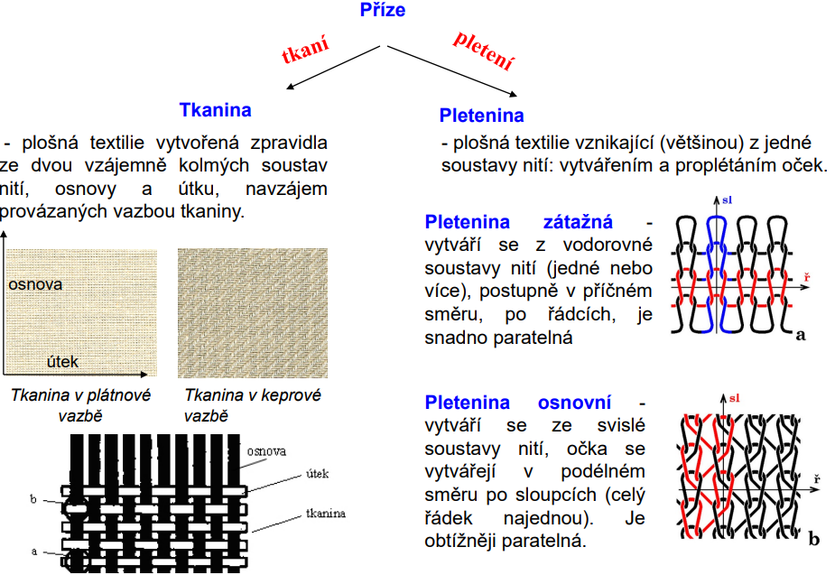
Stálobarevnost
Pevnost a pružnost
Oděr
Propustnost vody
Hořlavost
Antibakteriální aktivita
Specifické zkoušky výrobků

Slide 11
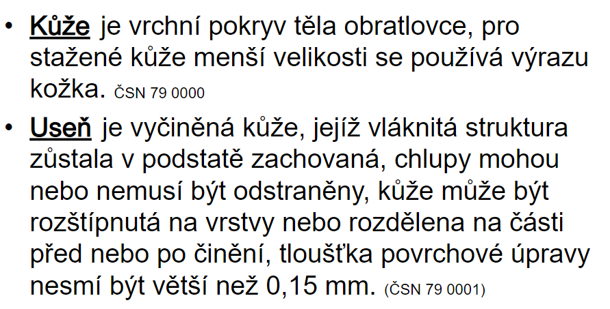
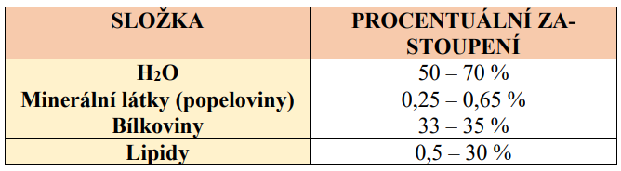
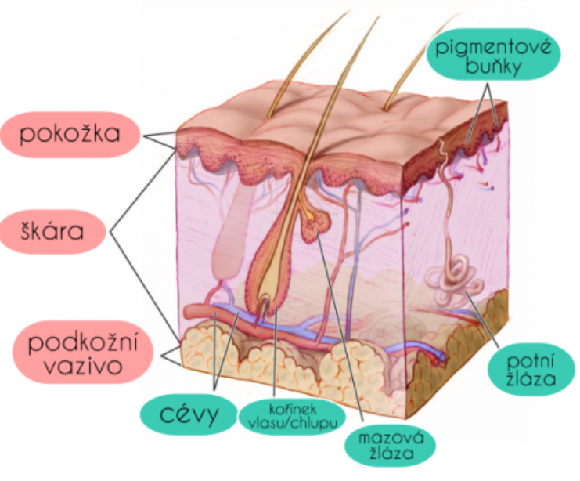
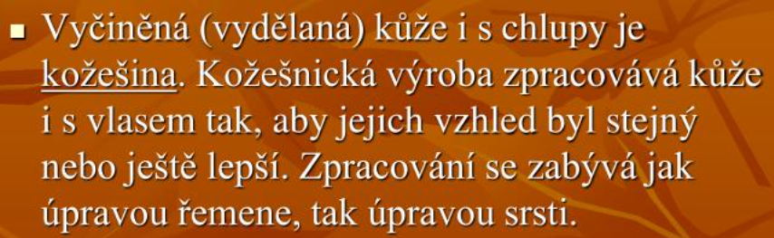
Kůže

Slide 12
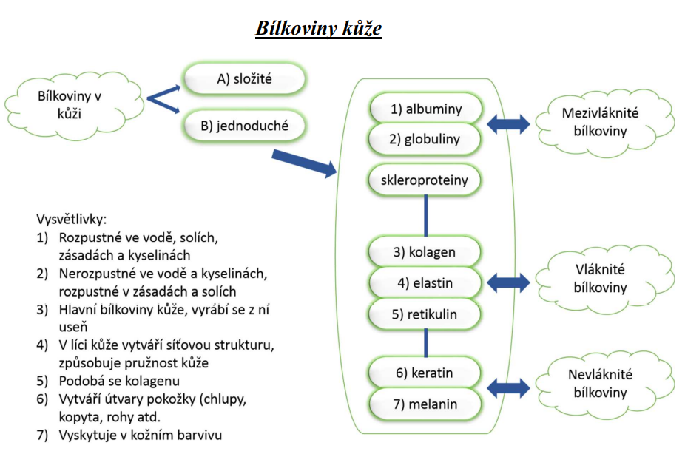

Slide 13
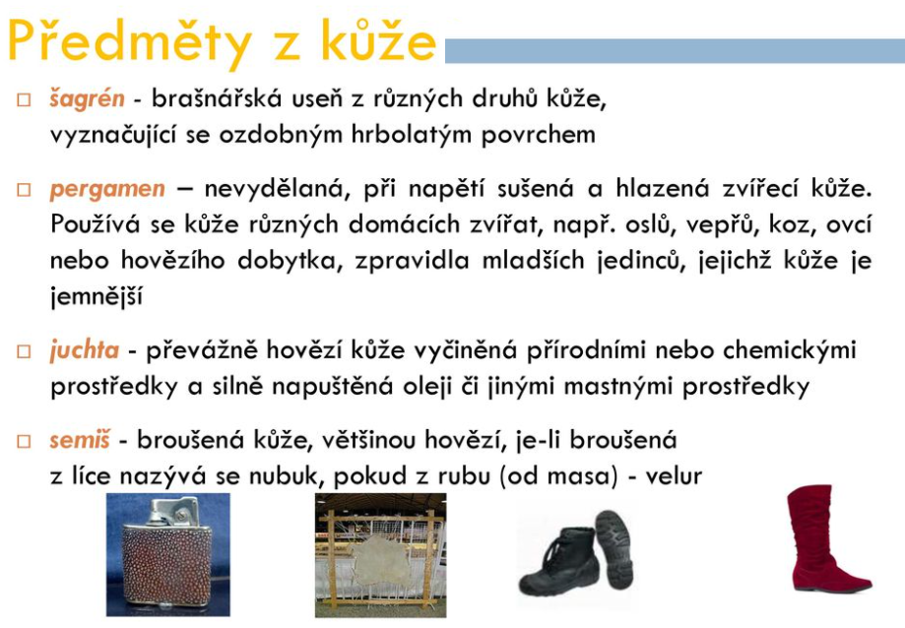

Slide 14
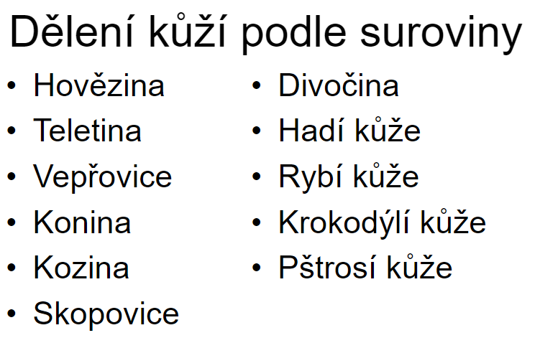
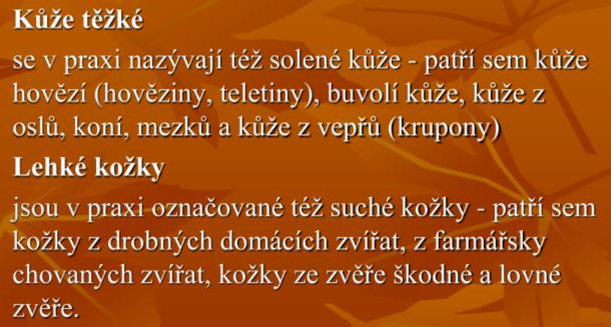
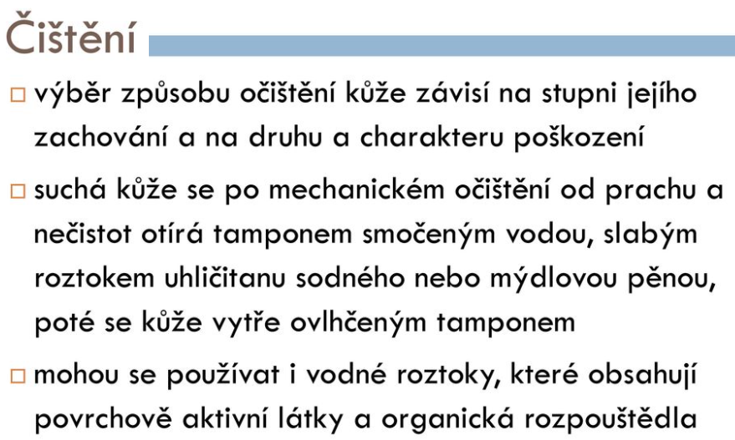
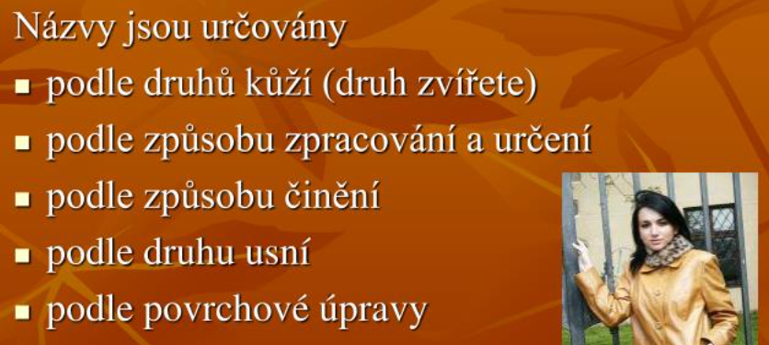
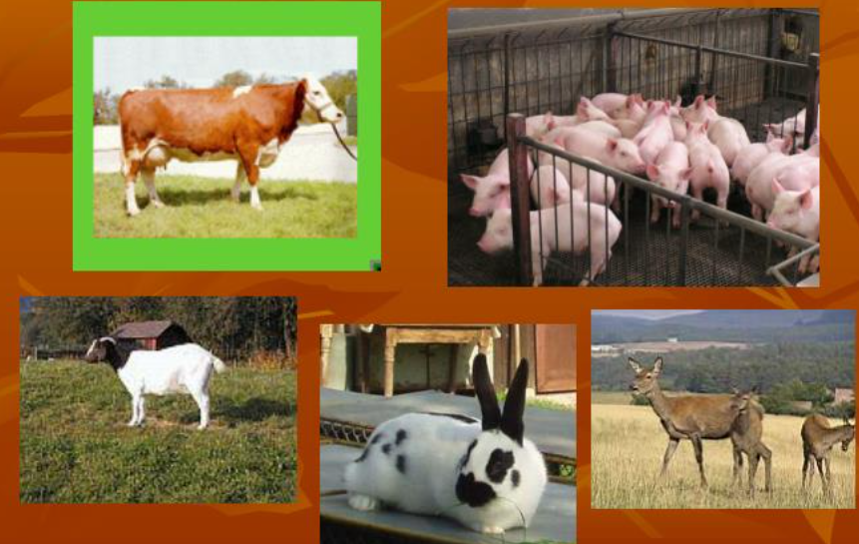
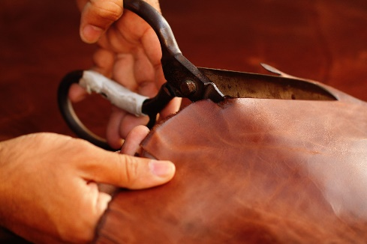

Slide 15
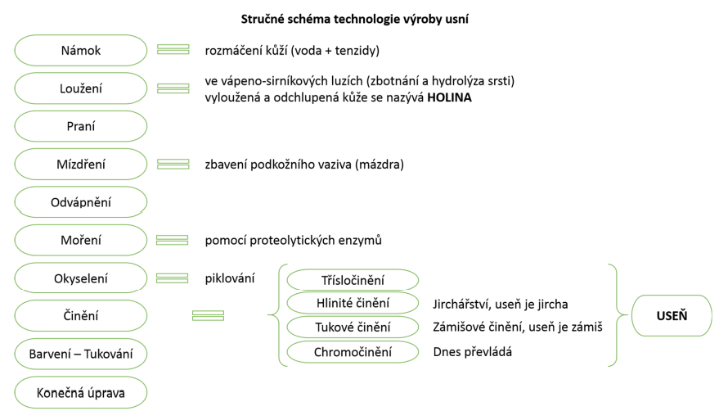

Slide 16
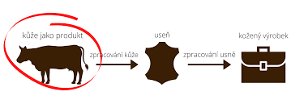
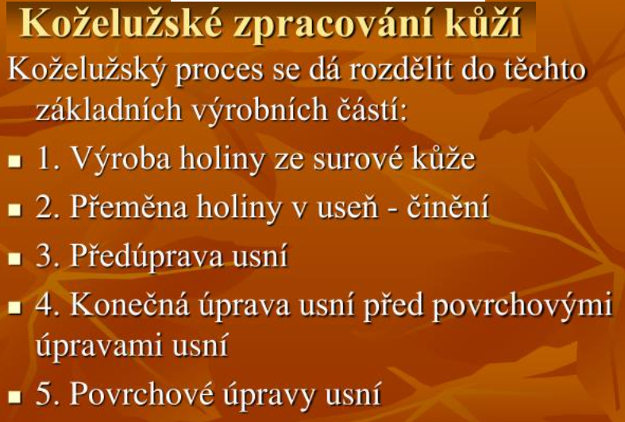
nasolení kůže – pro převoz do koželužny
namáčení – kůže se máčí a pere v hašpli (sud) kvůli očištění, zbavení soli
loužení se zahníváním a odchlupování (mechanicky) nebo loužení v roztoku sulfidu sodného a vápna (dnes), pro odstranění srsti, vznikne tzv. holina
mízdření - odřezání vaziva a zbytků svalů
omykání - odstranění kořínků chlupů
štípání pomocí štípacího stroje, aby byla kůže všude stejně tlustá
činění kůží
ždímání, pro odstranění vody
barvení
mazání, aby se kůže nelámaly
vyrážení neboli hlazení
sušení
postřikování lakem, proti vlhku
leštění
žehlení
měření
převoz k výrobě kožených výrobků

Slide 17
Činění kůží je postup, kdy se z tzv. holiny (kůže zbavené chlupů a mázdry) vytváří useň. Při vyčiňování se kolagenová vlákna, která tvoří kůži, sráží do nerozpustného stavu a vzájemně se propojují.
Druhy činění
Chromočinění
  Jde o moderní metodu, relativně novou, již průmyslovou. Činidlo je síran chromitý. Výsledná useň je modrozelená. Nasakuje dobře vodu, proto se i snadno barví. Snáší dobře teplotu. Jde o nejčastější způsob činění.
Třísločinění
  Prováděl koželuh. Činidlem jsou výluhy převážně z kůry stromů (dub, jilm ap.), které obsahují oxifenoly, tzv. třísloviny. Výsledná useň je hnědá, těžká a nepropustná pro vodu. Nesnáší teploty nad 50 °C.
  Užití: podpatky bot (podešvová useň).
Jirchářské činění
  Prováděl jirchář. Činidlem je síran hlinitý, popř. síran draselno-hlinitý (kamenec hlinitodraselný). Výsledná useň je bílá jircha. Ve vodě je málo stálá. Vyplavováním činidla useň tvrdne (nesmí se prát). Využívá se u jemných kůží (koziny, skopovice, jehnětiny, kozelčiny a králičiny), např. k výrobě rukavic.
Zámišské činění
  Prováděl semišník. Činidlem je rybí tuk, který se valchuje několik hodin do kůže. Zoxidované mastné kyseliny se váží na kolagen tvořící kůži, a proto se činidlo nedá vymýt. Na rozdíl od jirchářského činění se proto výsledná useň může i prát. Výsledná useň je žlutá, zvaná semiš. Používá se například na kůže k mytí oken (jelenice u aut, skenerů), oděvy, rukavice ap.

Slide 18
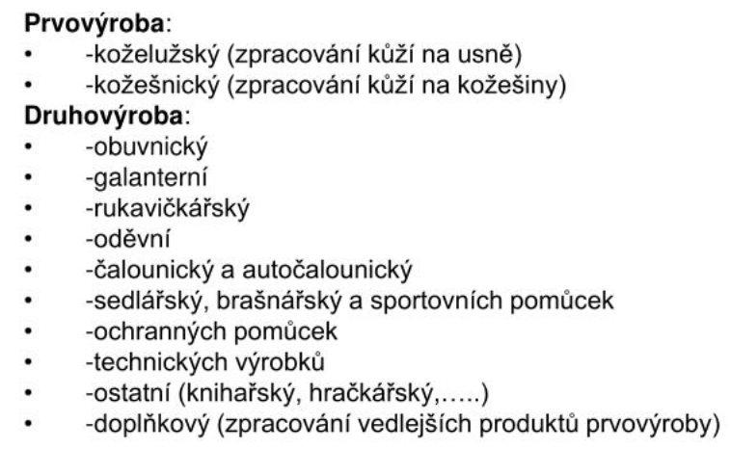
Kožedělný průmysl

